Slide 1
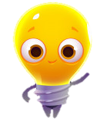
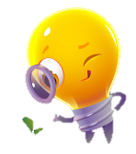
Mi curso 2019-2020
Antes pensaba que….
3 Tres cosas que he aprendido
Reflexiones sobre este año para mi YO del futuro
Pero ahora pienso que ...

